Slide 1

HTML
30.11.23

Slide 2
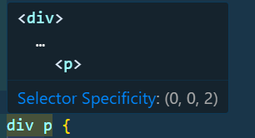
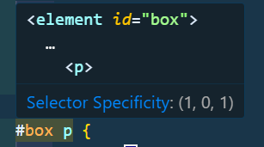
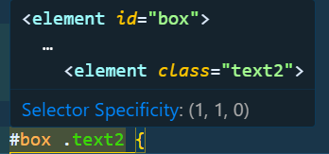
Who’s the Boss ?
Element | משקל - Specificity
#id | 100
.class | 10
<tag> | 1

Slide 3
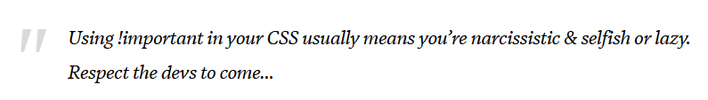
!important
https://css-tricks.com/when-using-important-is-the-right-choice/

Slide 4
הורשה - Inheritance
ישנן הגדרות עיצוב שיש להן הורשה אוטומטית
parent
<body>
<h1></h1>
</body>
child

Slide 5
Line height
הגדרת הרווח בין השורות. הגדלת הרווח בין השורות = טקסט קריא יותר.
הגדרה מדויקת - 18pt
הגדרה יחסית - 1.5
MM

Slide 6
Code ASCII
קוד שהדפדפן יודע לתרגם לאות או צורה
&copy; ← ©

Slide 7
קישור פנימי בדף
הקישור
<a href=“#phone”>Our phone No.</a>
<h2 id=“phone”>Our phone No.</h2>
A
B
C
D
A
B
הנקודה אליה מעביר הקישור
C
D

Slide 8
HTML5
WHATWG
HTML5
אופן השימוש באתרים
התקנים
W3C – הארגון שאחראי על התקן.
HTML4
XHTML1.0
XHTML2.0
HTML5

Slide 9
HTML5
HTML5.2 | XHTML1.0 / CSS | HTML4.0
Semantic language המפתח הדפדפן מנוע חיפוש אמצעי נגישות | Semi-Semantic language .top | Non-Semantic language

Slide 10
ש.ב
צור טבלה שמכילה שורה אחת – הטבלה תהיה סרגל הניווט של הדף (אתגר) – w3schools
בסרגל הניווט צור 5 קישורים פנימיים בדף. (לחיצה על הקישור תעביר לנקודה בתוך הדף עצמו).
הוסף לדף תוכן בעל משמעות.
בחר נושא מתאים לדף.
הוסף בכל אזור –
קישור אחד לפחות לאתר אחר
קישור אחד לדף אחר בפרויקט
קישור להורדת קובץ מהאתר
השתמש בכלי העיצוב של הטקסט / הוסף Class / id לפי הצורך.

Slide 11
Table
<table style="width:100%">
<tr> - Table Row - שורה
<td>Alfreds Futterkiste</td> -> Table Data - תא בטבלה
<td>Maria Anders</td>
<td>Germany</td>
</tr>
</table>

Slide 12
HTML5 Tags
Header – אזור שמציג את שאר תוכן הדף – לוגו / חיפוש / ניווט/ כותרת הראשית של הדף.
Nav – התגית תכיל את הניווט המרכזי של האתר. לא צריך להכניס כל קבוצה של קישורים ל- nav, אלא רק את הניווט המרכזי של האתר. אמצעי נגישות כמו Screen Reader משתמש באזור זה לצורך ניווט באת.

